Slide 1
Lesson 1
遊戲引擎概論
Horazon
遊戲程式設計

Slide 2
遊戲程式的工作
操作遊戲引擎、撰寫程式
  實現遊戲玩法
  實現企劃、美術需求
  額外工具、擴展
  最佳化(優化)遊戲效能
後端
  連線、伺服器、資料庫、資訊安全
撰寫遊戲引擎

Slide 3
遊戲程式的學習
理論
  3D圖學、遊戲引擎運作原理
基本遊戲引擎運用
  共通部分 (基本操作、燈光、動畫、UI)
  特定平台需求
  特定遊戲需求
進階引擎運用
  最佳化方法 (效能、讀取速度)
  更好的畫面

Slide 4
什麼是遊戲引擎？
Wiki：遊戲引擎是指一些已編寫好的可編輯電腦遊戲系統或者一些交互式實時圖像應用程式的核心組件。這些系統為遊戲設計者提供各種編寫遊戲所需的各種工具，其目的在於讓遊戲設計者能容易和快速地做出遊戲程式，而不用由零開始。

Slide 5
遊戲引擎的功能(對開發者)
提供程式函式庫給程式使用
  渲染、物理、音效、動畫
提供介面給美術、企劃使用
  圖形化編輯
加速遊戲的開發，不需要從零開始建立

Slide 6
遊戲引擎的功能(對電腦)
運用DirectX 、 OpenGL 、 Vulkan
  顯示、音效相關
  與顯示卡溝通
運用Havok、PhysX、Box2D
  物理引擎

Slide 7
遊戲引擎：功能性分類
通用引擎
  大多數遊戲引擎
特定遊戲類型
  RPG Maker
  M.U.G.E.N
  吉里吉里
通用但擅長某一遊戲類型
通用但加裝某一遊戲類型的套件

Slide 8
遊戲引擎：商業分類
私有
商業
  買斷
  訂閱
  抽成
免費
開源

Slide 9
遊戲引擎分類 - 私有
RE ENGINE
  Capcom：魔物獵人、惡靈古堡
REDengine
  CD Projekt RED：巫師3、電馭叛客2077
Frostbite Engine
  EA DICE：戰地風雲
IW engine
  Activision：決勝時刻

Slide 10
遊戲引擎 – 台灣現況
Unity
  商業 (訂閱)
  C#
Cocos
  開源 (通常使用於2D)
  Lua / javascript
Unreal
  商業 (抽成)
  C++、Blueprint
Godot
  免費
  C#

Slide 11
遊戲引擎 – 你可能還聽過
GameMaker
Construct 3
Scarch
RPG Maker
或者是
  《附帶導航！一做就上手第一次的遊戲程式設計》
  《 Roblox 》
  《夢想大創造》

Slide 12
開發光譜
原生開發
使用工具
框架(Framework)
PyGame
特定遊戲引擎 RPGMaker
RenPy
工具遊戲引擎 Construct3
GameSalad
通用遊戲引擎 Unity/Unreal
原生程式
C++, DirectX, OpenGL

Slide 13
遊戲引擎 – Unity
商業引擎
  2025年：一年20萬美金收入後：2200美金(每人每年)
支援3D、2D
  支援VR、AR
支援產出各種平台
  PC、Android、iOS、網頁、主機
程式使用 C# (只剩下這個)
  視覺化程式

Slide 14
學習遊戲引擎 – Unity
共通基礎部分
  基礎操作、基礎概念、輸入、UI
不同遊戲類型獨立部分
  燈光、場景製作
  玩家、攝影機操作
  程式架構、尋路、AI
進階共通部分
  Shader、資源管理、效能最佳化
  Editor、開發工具

Slide 15
學習遊戲引擎 – Unity程式
C#
  基本內容
  進階內容
網路連線
遊戲架構

Slide 16
學習遊戲引擎 – 基礎概念
電腦渲染
  原理&流程
  DirectX / OpenGL
數學
  插值法
  三角函數
  向量
  矩陣
物理
  速度、加速度
  運動學

Slide 17
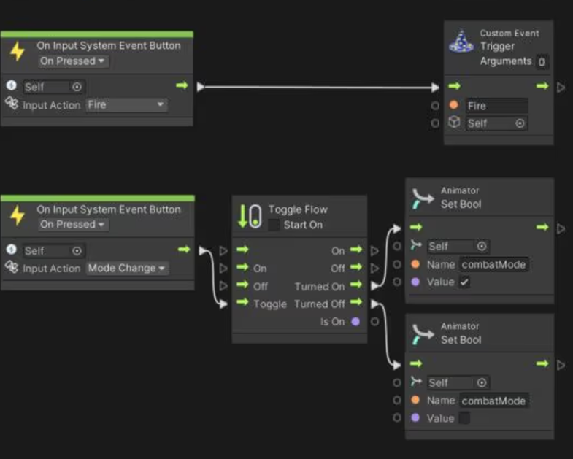
學習遊戲引擎 – Unity工作內容
程式
  學好C# (但我會使用Visual Script教學)
  練習各種遊戲類型
美術、企劃
  理解遊戲中各種功能
  仍有直接使用的機會

Slide 18
學習遊戲引擎 – Unity
最好的學習方式是去找線上或付費的教學，照著做一次 (英文需求)
  Unity Learn
  Udemy
  GameDev.tv
  Youtube
如果已經熟悉Unity並需要商業運用，可以尋找、購買一些套件直接使用
  Asset Store

Slide 19
Lesson 1.2
遊戲製作心態
Horazon
遊戲程式設計

Slide 20
遊戲製作
遊戲製作本身是一種軟體工程
  而且還是特別複雜的一種
  需要美術、音樂音效、數學、物理合作
  以及遊戲內容的額外知識
在軟體工程中，許多問題是沒有正確答案的

